Slide 1
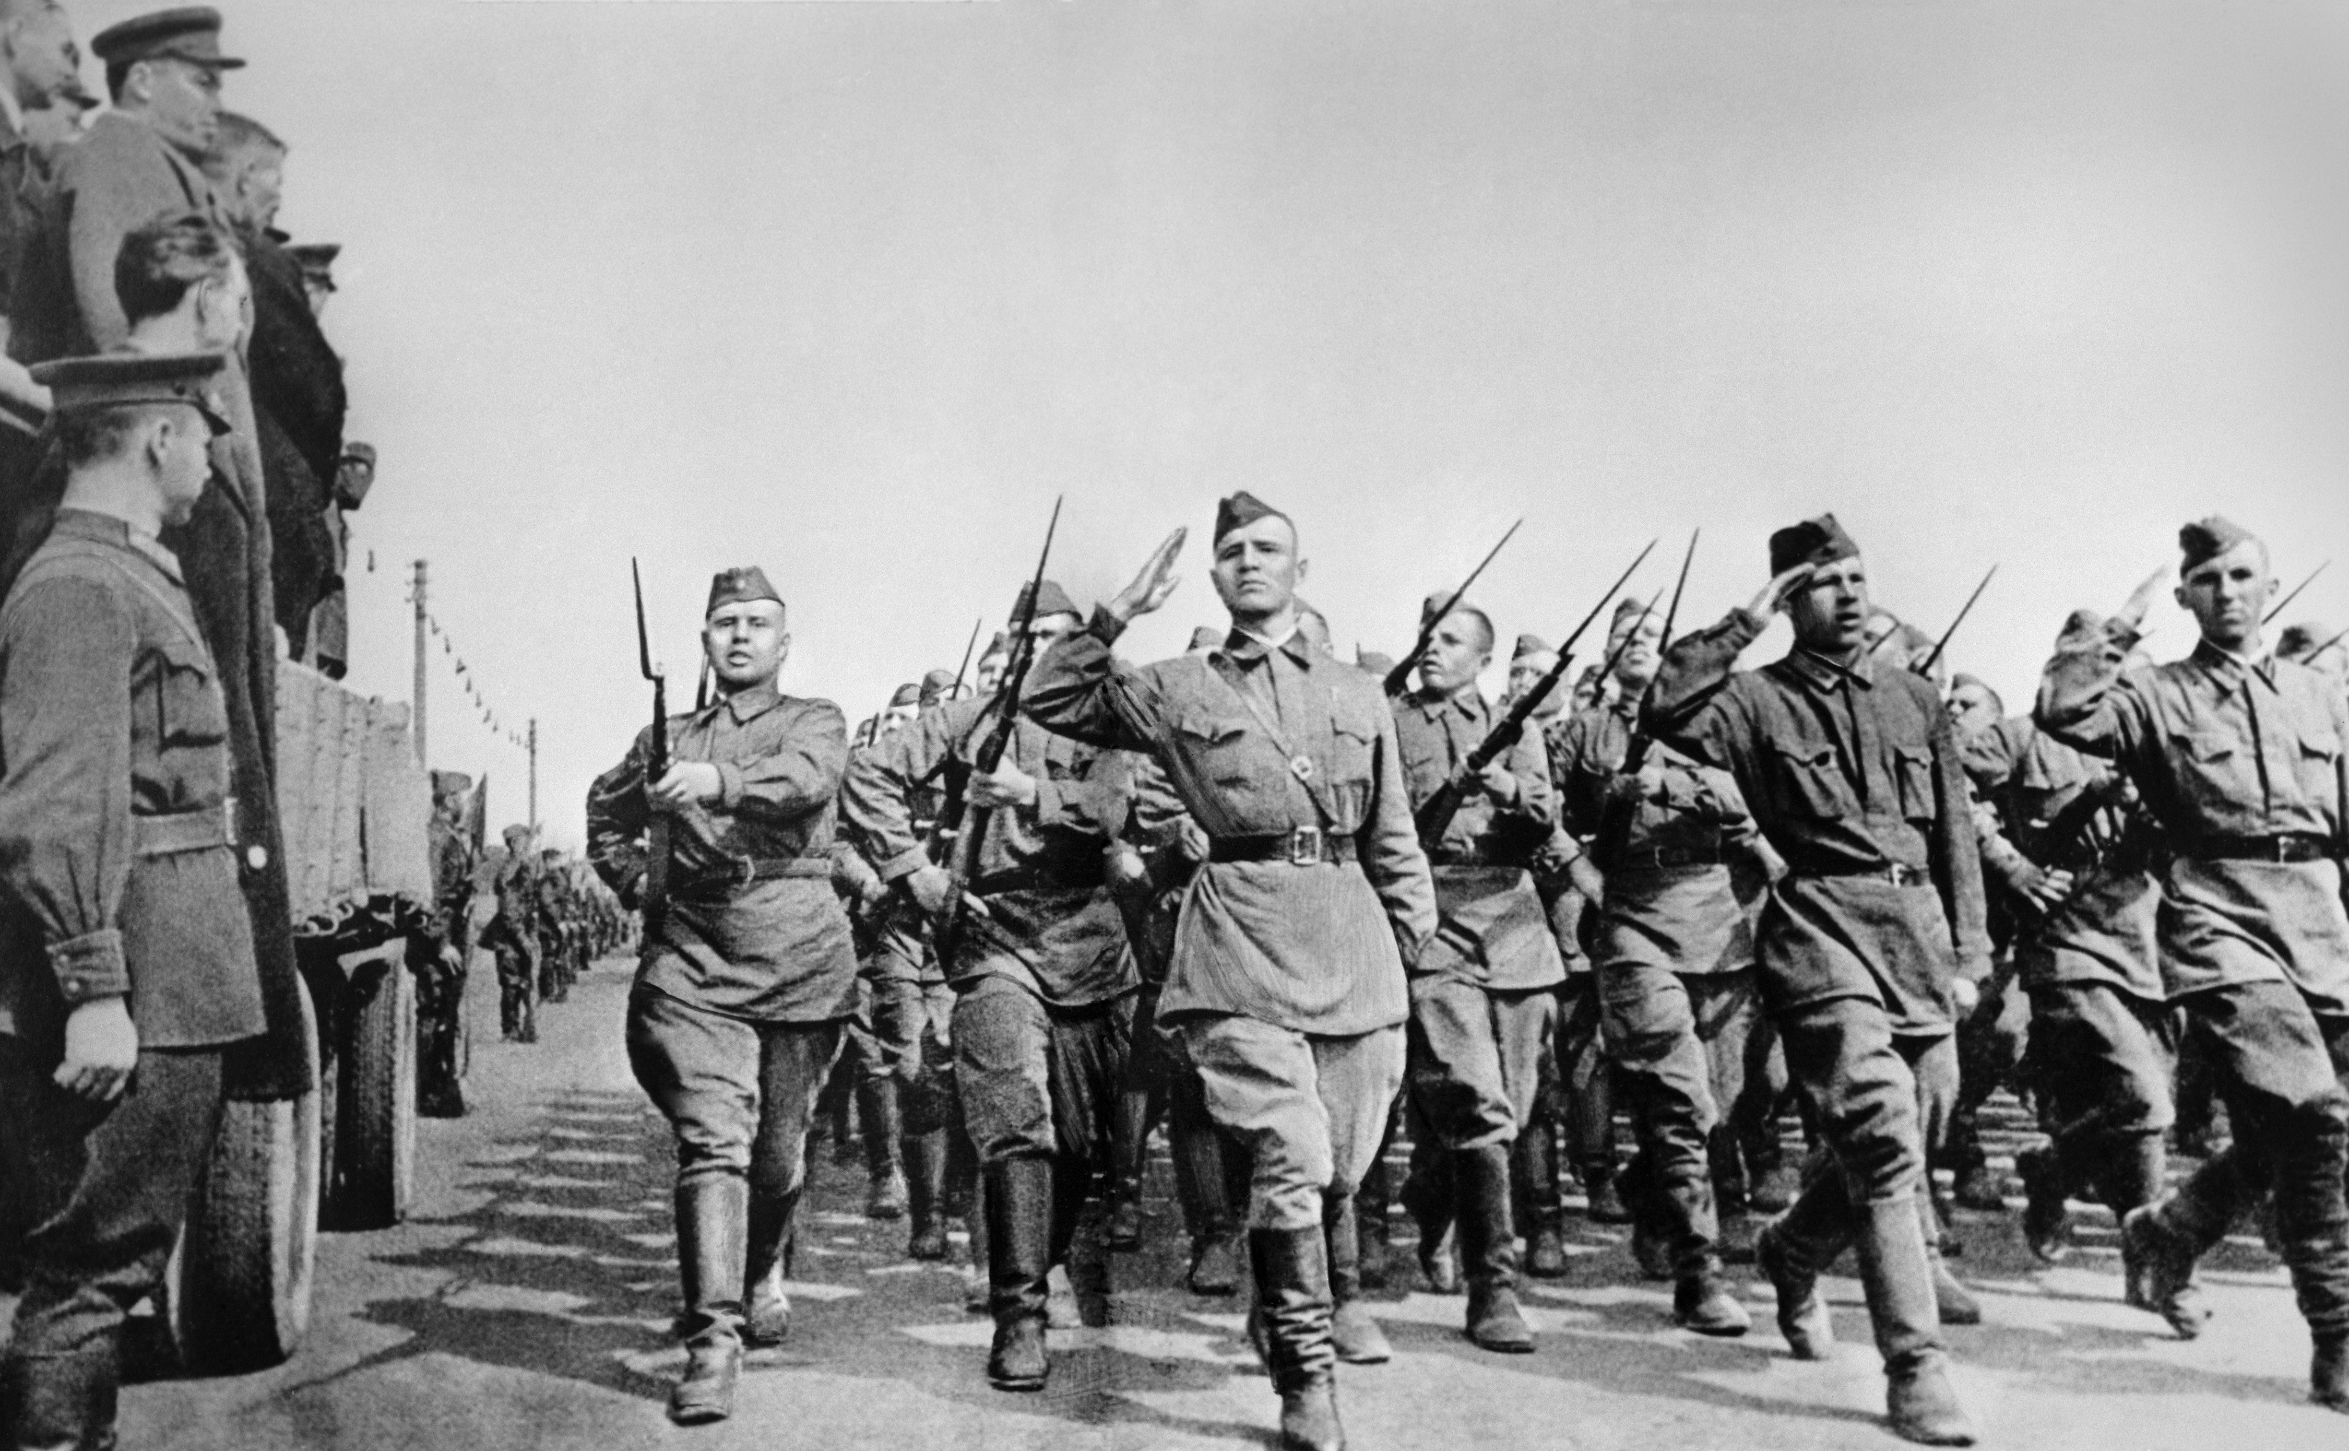
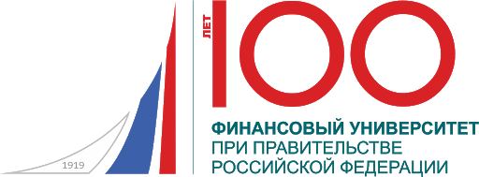
Информационная война в период Великой Отечественной Войны
Федеральное государственное образовательное бюджетное учреждение высшего образования "Финансовый университет при Правительстве Российской Федерации” Кафедра « Информационная безопасность»
Работу выполнил студент группы ИБ3-1: Мисюков Г. И.

Slide 2
Содержание
Вступление
Идеологическое информационное противоборство
Пропаганда
Нацизм
«Гитлерюгенд»
Удачная пропаганда
Борьба
Пропаганда СССР
Советский военный плакат
Советская пропаганда в печати
Советская военная радиопропаганда
Информационное противоборство сегодня
Вывод
Список используемых источников

Slide 3
Вступление
Информационное противоборство есть и остается одним из важнейших аспектов нашей жизни, мы можем бесконечно много возвращаться к словам Натан Майера и находить все больше им подтверждения, если рассматривать информационное противоборство как таковое, то мы можем разделить его на две части, это:
Информационно-техническое
Идеологическое

Slide 4
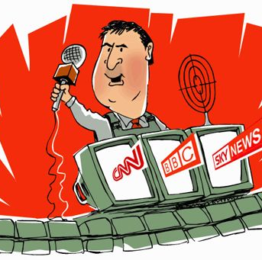
Идеологическое информационное противоборство
Свою работу я хочу посвятить исследованию именно идеологической части информационного противоборства, поскольку меня привлекла ее всеобъемлющая составляющая, ее повсеместность и то, как как страны противники, (в моей рассмотрены лишь действия Нацисткой Германии и СССР) пользовались своими ресурсами ля продвижения своей идеологии и отпора точно таких же попыток со стороны государства-противника.
https://lh3.googleusercontent.com/proxy/yd3Qk6ZpNOYN1rI7Yc3UMpvtyhPf3XTdeDHa3YjI7AzypRmVanq4TN-K964Bk6vZ4cUyP9R9GyHzRoBH3Q9XkGlKyvcqYPJhMLeNZ3juAQ8UGUV1ODLEo6B5-RGtumoAsfqSXzHLK7nqcB1qmWU06MCJ2XYvBS-Z

Slide 5
Пропаганда
Технология создания «образа врага» позволяет сплотить толпу вокруг пропагандиста, навязать толпе выгодные ему убеждения и стереотипы. Основная функция негативной пропаганды — создание иллюзорной, параллельной реальности с «перевёрнутой» системой ценностей, убеждений, взглядов.
Для пропаганды необходимо наличие идеи, целевой аудитории и средств, чтобы донести идею до целевой аудитории. Эффективность пропаганды определяется соотношением фактического количества привлечённых сторонников к планируемому количеству.

Slide 6
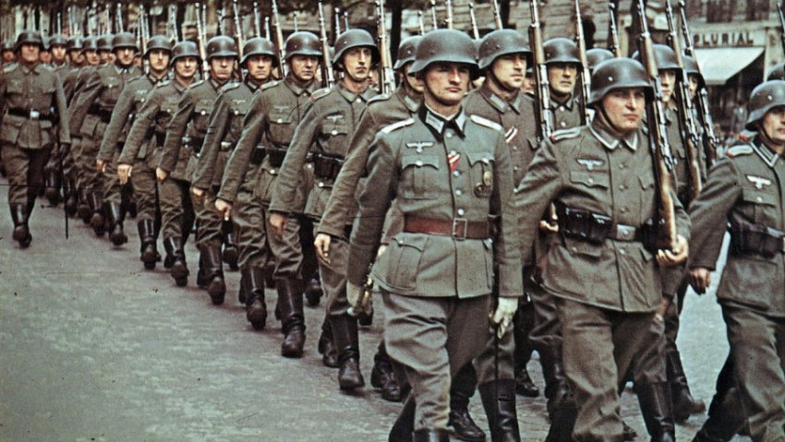
Нацизм
Восхождение национал-социалистов к политической власти и весь период существования «Третьего рейха» сопровождались интенсивной пропагандистской кампанией. Во главе, которой стоял Йозеф Геббельс. Он был министром народного просвещения и пропаганды. Этот министр утверждал, что пропаганда – это искусство, которое эффективно лишь в одном случае – если люди меньше догадываются, что их обрабатывают.
https://www.rubaltic.ru/upload/resize_cache/iblock/d36/400_250_2/d36f9c9dd86782ce00fb9d7c18d53072.jpg

Slide 7
Создание «Гитлерюгенд»
Пропаганда или так называемая «Вербовка» происходила в том числе и среди молодого населения Германии, так, например, была организована молодежная нацистская организация военизированного типа. Сам доктор Геббельс прекрасно понимал, что наиболее простым способом всеобъемлющего захвата была вербовка молодого населения, подчиняя себе неокрепшие умы, подростков, с неустоявшейся психикой, изначально велся добровольный отбор, после чего, за несколько лет до начала ВОВ, отбор стал принудительным.

Slide 8
Удачная пропаганда
Позитивная:
Музыкальное обеспечение граждан
Формирование юношеских отрядов
Негативная:
Листовки над Францией;
Радиопередачи в Европу;

Slide 9
Борьба
Первое время в период Великой Отечественной Войны со стороны СССР не предпринималось по большей части никаких действий, кроме как принудительного изъятия листовок, журналов и газет и пропагандистскими высказываниями.
Создание же специального органа было лишь в 1942 и сразу же принесло свои плоды, ведь оно было направлено не только на противодействие внутри страны, но и на действия на территории противника.

Slide 10
Пропаганда СССР
Раз уж упомянули и создание соответствующего органа внутри СССР, то стоит и более подробно рассказать о том, как именно он реализовывал свое действие.
Основными способами позитивной пропаганды в СССР были:
• Советский военный плакат;
• Советская печать;
• Советская военная радиопропаганда.

Slide 11
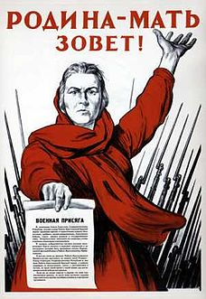
Советский военный плакат
Плакатная графика принадлежит к одному из самых массовых видов изобразительного искусства. Особую страницу в истории её развития вписал советский политический плакат, выполнявший задачи наглядной пропаганды и агитации. Отзываясь на главные и характерные события времени, плакаты Великой Отечественной призывали к защите Родины, убеждали в справедливости освободительной борьбы.
https://upload.wikimedia.org/wikipedia/ru/thumb/f/f7/Ussr0437.jpg/228px-Ussr0437.jpg
https://softsalo.com/sovet_41-45_polit/plakat_4145_42.jpg

Slide 12
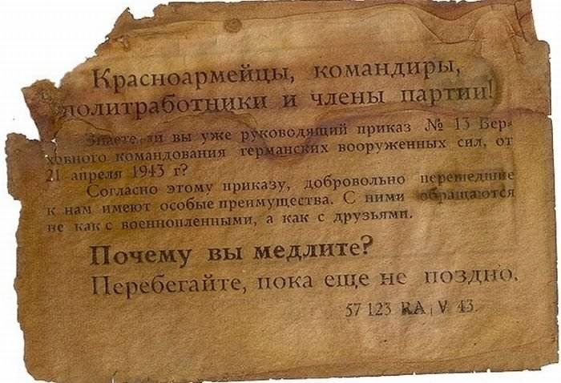
Советская пропаганда в печати
Начало Великой Отечественной войны потребовало от государства перестройки печати, а также создания новых органов центральной прессы и информации. В этих целях был сокращен выпуск отраслевых изданий, изменялись их периодичность и объем. Были разработаны рекомендации для областных и местных газет, где показывалось, что особое внимание необходимо обратить на трудовой и боевой героизм народа.
https://sites.google.com/site/ziznvokkupaciiseverozapad/_/rsrc/1357671791021/zizn-v-okkupacii/propagan/nemeckaja_propaganda_vremen_vov_20_foto_11.jpg

Slide 13
Советская радиопропаганда
К началу второй мировой войны публицисты и пропагандисты всех стран сходились к одному мнению, что пропаганда будет играть в войне решающую роль. Пропаганда, направленная против Германии, осуществлялась, во-первых, в форме фронтовой пропаганды, то есть в виде миллионов листовок и плакатов, обращенных к солдатам. Во-вторых, в форме кампании, развернутой в прессе, которая благодаря своей организации и методам психологического воздействия доносила свои идеи до самых отдаленных уголков света. Но пропагандистскими свойствами обладало также и радио.

Slide 14
Информационное противоборство сегодня
Несмотря на все исторические доказательства и действительно гигантский вклад Советского Народа в результат Великой Отечественной Войны многие страны и государства направленны на фальсификацию тех или иных фактов, конечно, у этого могут быть личные мотивы, например, поднятие «себя» в лице собственных же граждан, поскольку с их устоявшейся системой образования большинство граждан так и будут верить тому, что им дают в школе, не открывая глаза на истинные реалии.

Slide 15
Информационное противоборство сегодня
Возложение на СССР (Россию) равной с Германией ответственности за развязывание Второй мировой войны 1939–1945 гг.
Развенчание характера Великой Отечественной войны 1941–1945 гг. как народной, освободительной, отечественной.
Лишение России статуса победителя и права утверждать о ее решающей роли в Победе над фашизмом в Европе.
Лишение России, ее Вооруженных Сил и народа ранее всемирно признанного статуса Освободителя.

Slide 16
Вывод
Донести необходимость поиска достоверной информации и желание проверять подлинность полученных данных, ведь если оперировать некорректными данными, можно попасть в очень невыгодную ситуацию, а также понять, значимость информации в целом.
Хочу опять же вернуться и процитировать известные слова Натана Майера:
«Кто владеет информацией – тот владеет миром».

Slide 17
Спасибо за внимание!
https://lh3.googleusercontent.com/proxy/qIKwKBf6tKmN1i4szmxQPOFtl0dcHR94KWkq2fdt0O0irdUqmTu8juY_-xgU1bSmZPRqrsuoTe418P-EgsSiGcpkoT8x5dyXOXnqjAOCydH8UWHkKN-x6k0VEL5H6eXR3Jst_gGIZd8MNfAVde9d1yeYSqCDpMNOy-4h2dCZrL8Bj1sfcfiMPJWX17YbGZHCjNOlWxOtVZwWOjwu4OryMV558pXDeVSZXfkFxoT1b5lTRqI0TtzYc1GcHp202HQ0dpuJJ35M

Slide 18
Список использованных источников
Сулейманова Ш. С., Назарова Е. А. «ИНФОРМАЦИОННЫЕ ВОЙНЫ: история и современность» , Москва – 2017. Электронный ресурc: [https://mgimo.ru/upload/iblock/486 /Сулейманова%20Ш.С.%20Назарова%20Е.А.%20-%20ИНФОРМАЦИОННЫЕ%20ВОЙНЫ.pdf]
Кикнадзе В.Г., Изонов В.В. Великая Отечественная война 1941-1945 гг. Мифы и реальность: 1 ч. / Под ред. В.Б. Зотова, И.И. Басика. - М.: Изд-во "Юго-Восток-Сервис", 2010. - 60 с. - С. 46-51. Электронный ресурс: [https://www.noo-journal.ru/противодействие-попыткам-фальсификации-истории-в-ущерб-интересам-россии/великая-отечественная-война-мифы-и-реальность/вов-и-ипб/]
Македонская В. А., Швец Т. Д. «ИНФОРМАЦИОННО-ПСИХОЛОГИЧЕСКОЕ ПРОТИВОБОРСТВО СССР И ГЕРМАНИИ В ГОДЫ ВЕЛИКОЙ ОТЕЧЕСТВЕННОЙ ВОЙНЫ» Тамбов – 2013. Электронный ресурс: [https://www.gramota.net/articles/issn_1997-292X_2013_3-2_35.pdf]

Slide 19
Список использованных источников
Публикация от 2018-07-03 «ИНФОРМАЦИОННОЕ ПРОТИВОБОРСТВО ВО ВТОРОЙ МИРОВОЙ ВОЙНЕ» под авторством Панарин И. Н. Электронный ресурс: [http://panarin.com/konflikt/56-informacionnoe-protivoborstvo-vo-vtoroy-mirovoy-voyne.html]
Публикация от 2008-10-15 «Система информационного противоборства» под авторством Панарина И. Н. Электронный ресурс: [https://www.vpk-news.ru/articles/3672]
Публикация от 2015-04-30 «Информационная война Запада с исторической памятью россиян о Великой Отечественной войне» под авторством Шевченко В. Н. Электронный ресурс: [http://www.religare.ru/2_106652.html]

